Slide 1
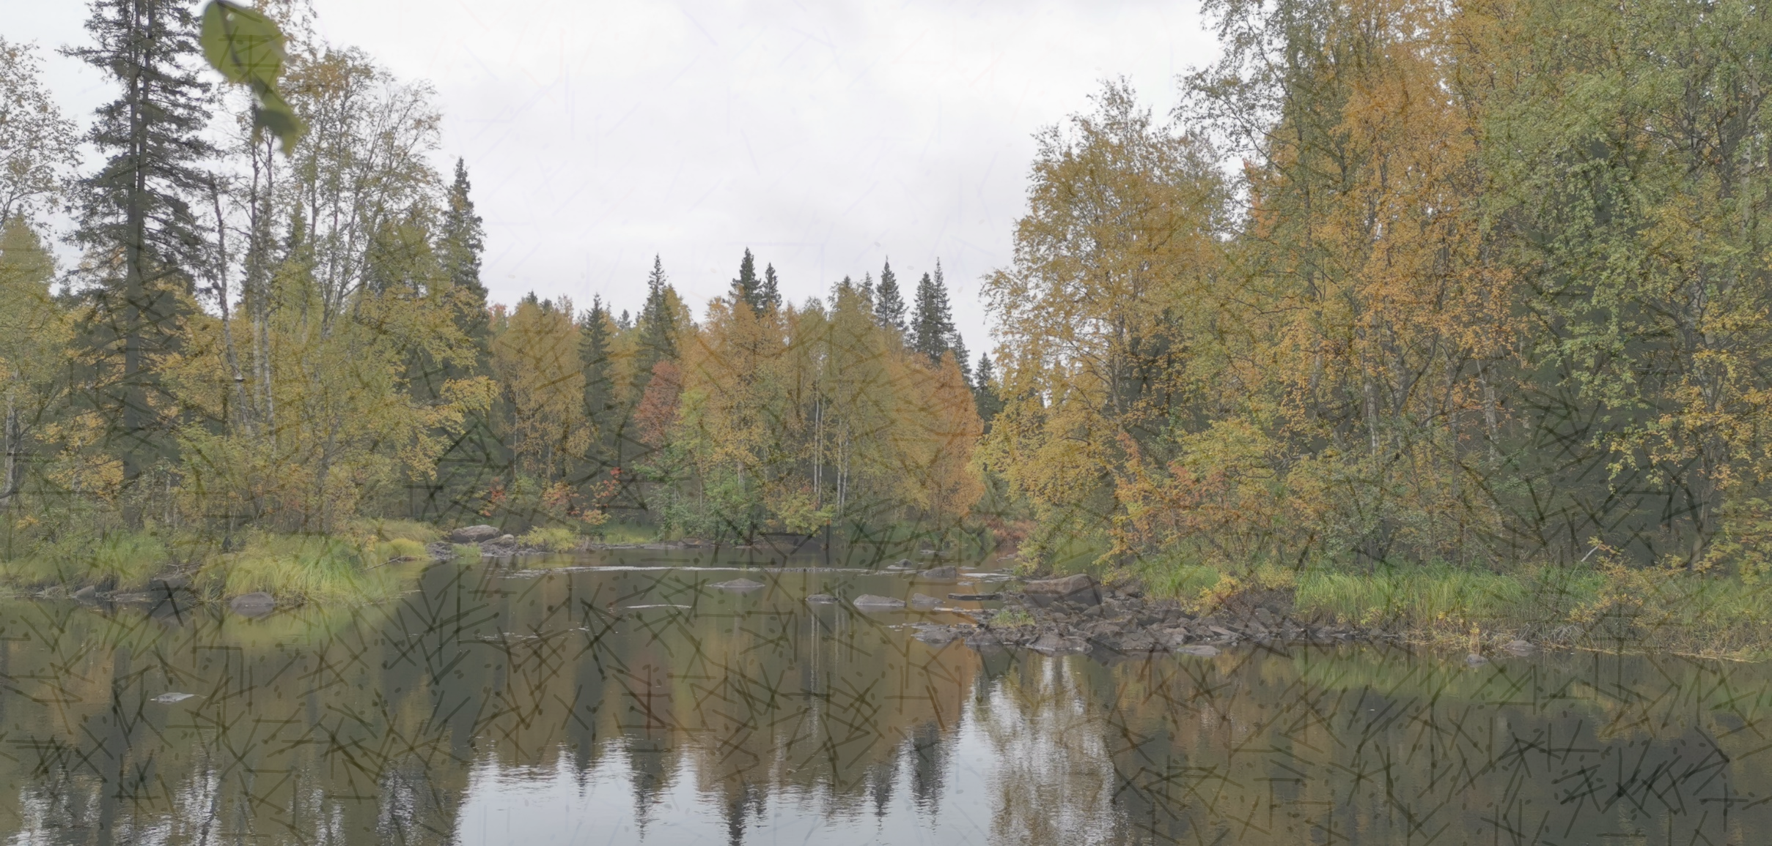

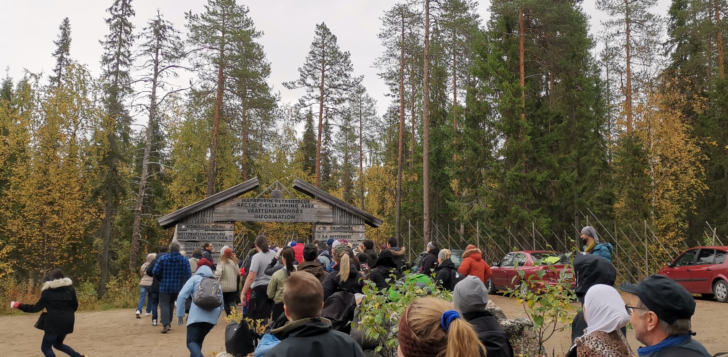
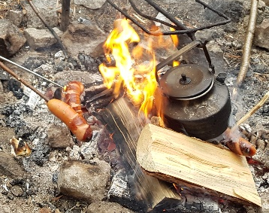
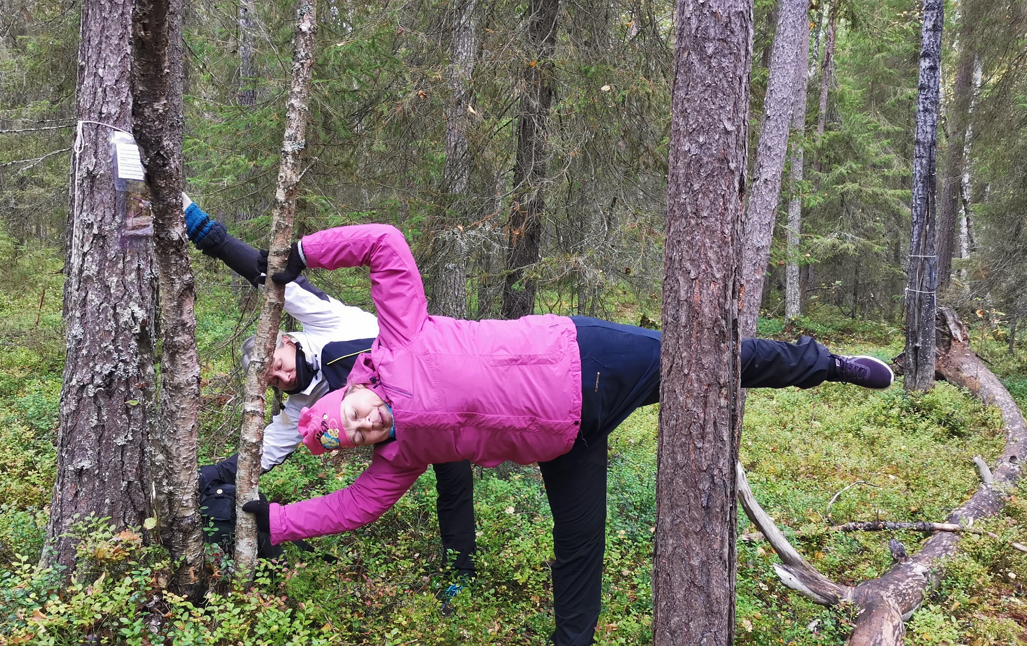
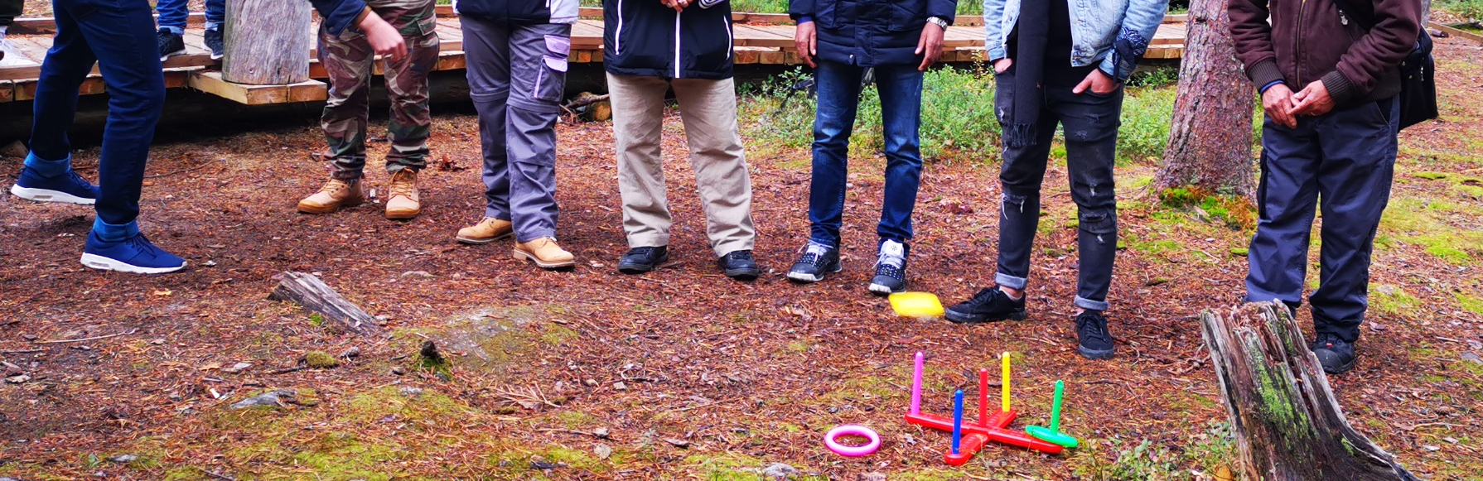
Parvessa parempi 2
yhteisöllisyys, hyvinvointi ja osallisuuden edistäminen
Hyvän käytännön nimi: Yhteisöllisyyspäivät
Toiminnan kuvaus:
Toteutetaan yhteisöllisyyspäiviä, johon osallistuu koko oppilaitoksen opiskelijat ja henkilökunta. Syksyllä kuukauden kuluessa koulutuksen alkamisesta opiskelijat ja henkilökunta kokoontuvat ulkoilemaan luontopolulle, retkeilyalueelle tai vastaavaan puistoon. Siellä järjestetään tutustumisleikkejä. Tutustumisleikit suunnitellaan etukäteen hyvin, ja ne liittyvät ammatillisen tutkinnon osaan. Esimerkiksi Kasvatus- ja ohjausalan perustutkinnon opiskelijat saavat käytännön harjoitusta ja kokemusta ryhmäytymisestä ja isomman ryhmän ohjaamisesta.
Laavulla paistetaan makkarat ja syödään eväät. Ruokailun jälkeen ohjelmassa on laulua, kävelyä, metsäjoogaa ja marjastusta.
Toimintaa sovelletaan aina vuodenajan, paikan ja sään mukaan. Yhteistä on se, että koko oppilaitos osallistuu, ja valitaan jokin paikka oppilaitoksen ulkopuolelta. Usein metsä tai puisto on kaikista rauhallisin alue. Ohjaustuokiot suunnitellaan osana ammatillisia opintoja. Opiskelijoille mahdollistetaan tutustuminen, liikkuminen ja uusien elämysten kokeminen.
Tarvittavat resurssit: Bussit, eväät ja liikuntavälineitä.
Yhteystiedot:
Rovala-Opisto
Rovala 5,
96100 Rovaniemi
Avainasanat:
yhteisöllisyys
tutustuminen
liikkuminen
uudet elämykset
ryhmien ohjaaminen

